Slide 1
Offene Ganztagsschule am
staatl. Gymnasium Rohr

Slide 2





Kooperationspartner – AWO Familie & Jugend Kelheim GmbH
Die Arbeiterwohlfahrt Kelheim ist in zahlreichen sozialen Dienstleistungssegmenten im Landkreis Kelheim tätig und unterhält ein breitgefächertes Einrichtungsnetz in folgenden Bereichen:

Slide 3
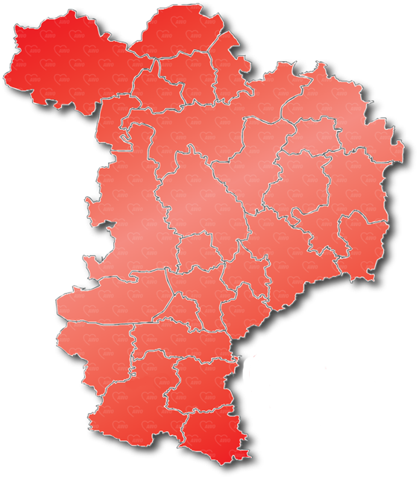
OGS
Standorte
im Landkreis
Riedenburg
Ihrler-stein
Kelheim
Thaldorf
Saal a.d.
Donau
Neustadt
a.d. Donau
Mainburg

Slide 4
Schulformen
Riedenburg: Grund- und Mittelschule
Ihrlerstein: Grund- und Mittelschule
Kelheim: Mittelschule, Gymnasium
Thaldorf: Sonderpäd. Förderzentrum
Neustadt an der Donau: Grund- und Mittelschule
Saal an der Donau: Grund- und Mittelschule
Mainburg: Gymnasium

Slide 5
Öffnungszeiten
Montag – Donnerstag 13:00 Uhr – 16:00 Uhr (optional bis 16:30 Uhr)
Mindestbuchung zwei Tage
Verpflichtende Teilnahme an den angemeldeten Tagen
Befreiungen in Ausnahmefällen möglich (z.B. Arztbesuch). Diese sind im Voraus schriftlich bei der Schulleitung zu beantragen
An schulfreien Tagen geschlossen

Slide 6
Monatliche Kosten
Monatliche Pauschale für Getränke, Obst usw. 5,00 € / Buchungstag
Der Gesamtbetrag wird jeweils am 15. des Folgemonats für den Vormonat per Lastschrift eingezogen

Slide 7
Mittagsverpflegung
Ein gemeinschaftliches Mittagessen ist fester Bestandteil des Tagesablaufs
Die Bereitstellung des Angebots erfolgt durch die Klosterküche und ist kostenpflichtig
Die Ausgabe erfolgt in der schuleigenen Mensa
Die Organisation (Bestellung, Ausgabe, Bezahlung) wird in Absprache zwischen Schule und Schulaufwandsträger abgewickelt

Slide 8
Freizeitgestaltung
Nach den Hausaufgaben werden vielseitige Möglichkeiten zur aktiven und sinnvollen Freizeitgestaltung geboten (offene Kreativ-, Spiel- und Bewegungsangebote). Hierfür stehen die Außenanlagen und räumlichen Gegebenheiten der Schule zur Verfügung.

Slide 9
Hausaufgabenzeit
Die Kinder bearbeiten die Hausaufgaben selbstständig mit pädagogischer Unterstützung. Diese umfasst zum einen die Hilfestellung während, als auch die Kontrolle auf Vollständigkeit nach dem Erledigen der Hausaufgaben.

Slide 10
Pädagogische Arbeit
Während des ganzen Betreuungstages werden die Schüler*innen von pädagogisch geschulten Kräften begleitet.
In Gesprächsrunden werden praxisnahe Themen wie gewaltfreie Kommunikation, Konfliktlösung, Mobbing oder der Umgang mit Social Media erörtert und soziale Lernprozesse unterstützt.

Slide 11
Tagesablauf
Familiengerechte und bedürfnisorientierte Betreuung

Slide 12
Kontakt
AWO Familie & Jugend Kelheim GmbH
Alter Markt 9
93309 Kelheim
Tel.: 09441-640930
E-Mail: familie-und-jugend@awo-kelheim.de
www.awo-kelheim.de

